Slide 1
3,а. ПРОСТРАНСТВЕННЫЕ ФИГУРЫ
(Тетраэдр, куб, параллелепипед)
Notes:
В режиме слайдов формулировки появляются после кликанья мышкой

Slide 2
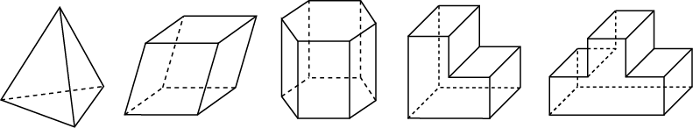
Многогранником называется тело, поверхность которого состоит из конечного числа многоугольников, называемых гранями многогранника. Стороны и вершины этих многоугольников называются соответственно ребрами и вершинами многогранника.
Отрезки, соединяющие вершины многогранника, не принадлежащие одной грани, называются диагоналями многогранника.
На рисунках приведены примеры многогранников
Notes:
В режиме слайдов формулировки появляются после кликанья мышкой

Slide 3
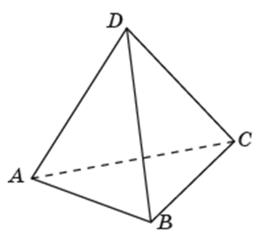
Одним из простейших многогранников является тетраэдр, поверхность которого состоит из четырёх треугольников. Обычно тетраэдр обозначают указанием его вершин, например, ABCD.
Notes:
В режиме слайдов формулировки появляются после кликанья мышкой

Slide 4
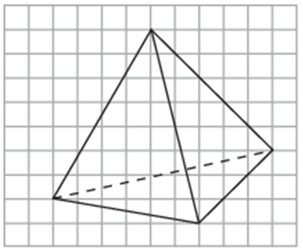
Упражнение
На клетчатой бумаге изобразите тетраэдр аналогично данному на рисунке. Сколько у него вершин (В), рёбер (Р) и граней (Г)?
Ответ: В = 4, Р = 6, Г = 4.
Notes:
В режиме слайдов формулировки появляются после кликанья мышкой

Slide 5
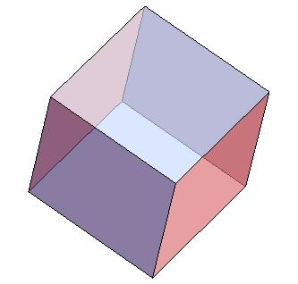
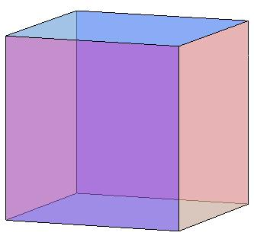
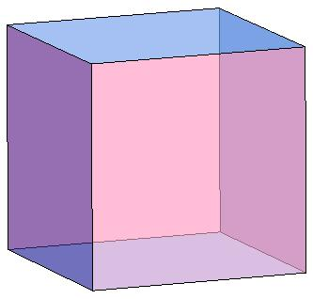
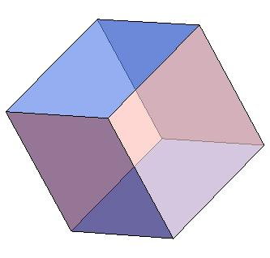
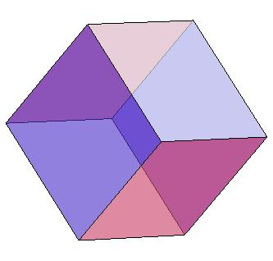
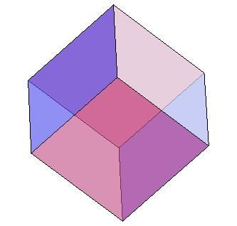
КУБ
Кубом называется многогранник, поверхность которого состоит из шести квадратов.
На рисунке даны несколько изображений куба.
Notes:
В режиме слайдов формулировки появляются после кликанья мышкой

Slide 6
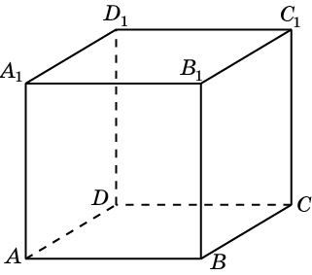
Обычно куб изображается так, как показано на рисунке. А именно, рисуется квадрат ABB₁A₁, изображающий одну из граней куба, и равный ему квадрат DCC₁D₁, стороны которого параллельны соответствующим сторонам квадрата ABB₁A₁. Соответствующие вершины этих квадратов соединяются отрезками. Отрезки, изображающие невидимые ребра куба, проводятся пунктиром.
Notes:
В режиме слайдов формулировки появляются после кликанья мышкой

Slide 7
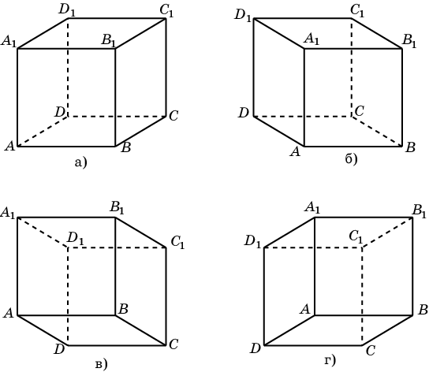
На рисунках показаны несколько изображений куба.
На рисунке а) мы смотрим на куб сверху и справа; б) сверху и слева; в) снизу и справа; г) снизу и слева.
Notes:
В режиме слайдов формулировки появляются после кликанья мышкой

Slide 8
Упражнение 1
Сколько вершин (В), рёбер (Р) и граней (Г) имеет куб?
Ответ: В = 8, Р = 12, Г = 6.
Notes:
В режиме слайдов формулировки появляются после кликанья мышкой

Slide 9
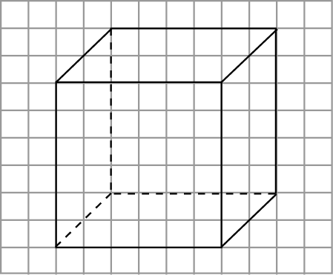
Упражнение 2
Изобразите куб на клетчатой бумаге, аналогично данному на рисунке.
Notes:
В режиме слайдов формулировки появляются после кликанья мышкой

Slide 10
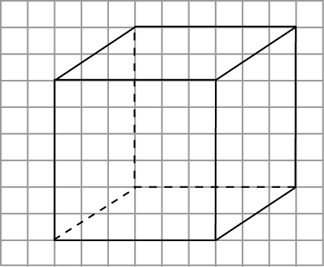
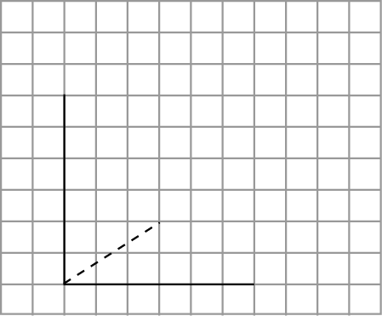
Упражнение 3
На рисунке изображены три ребра куба. Изобразите весь куб.
Ответ.
Notes:
В режиме слайдов формулировки появляются после кликанья мышкой

Slide 11
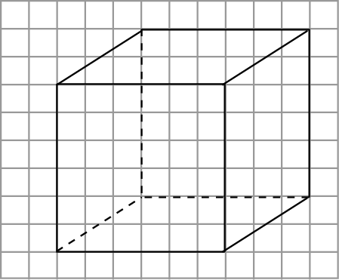
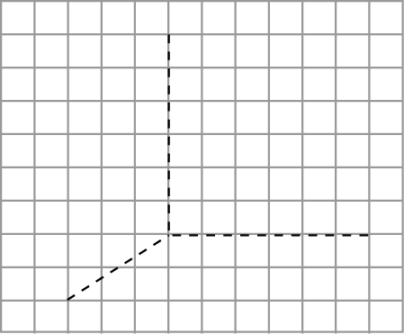
Упражнение 4
На рисунке изображены три ребра куба. Изобразите весь куб.
Ответ.
Notes:
В режиме слайдов формулировки появляются после кликанья мышкой

Slide 12
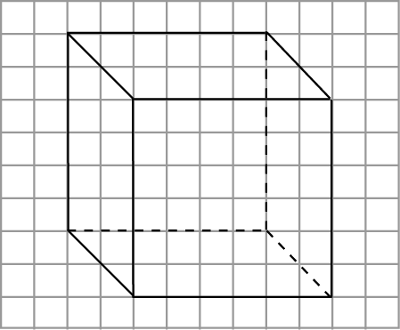
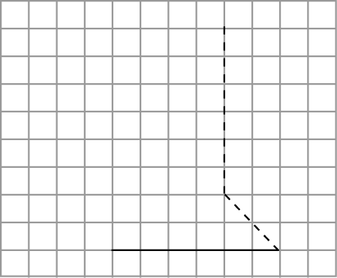
Упражнение 5
На рисунке изображены три ребра куба. Изобразите весь куб.
Ответ.
Notes:
В режиме слайдов формулировки появляются после кликанья мышкой

Slide 13
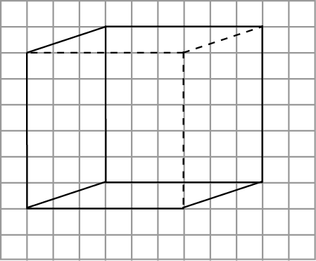
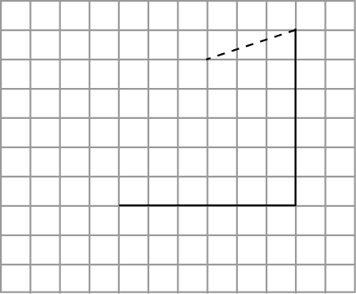
Упражнение 6
На рисунке изображены три ребра куба. Изобразите весь куб.
Ответ.
Notes:
В режиме слайдов формулировки появляются после кликанья мышкой

Slide 14
Упражнение 7
На рисунке изображены три ребра куба. Изобразите весь куб.
Ответ.
Notes:
В режиме слайдов формулировки появляются после кликанья мышкой

Slide 15
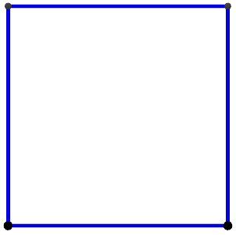
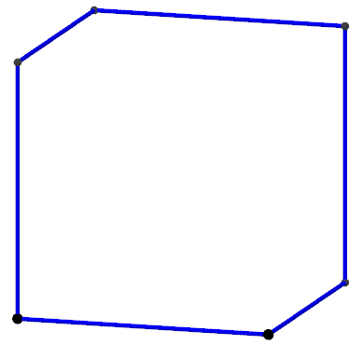
Упражнение 8
9. На рисунках показаны виды спереди, слева и сверху пространственной фигуры, составленной из отрезков. Верно ли, что эта фигура является рёберным кубом?
Вид спереди
Вид слева
Вид сверху
Ответ. Нет. Пример показан на рисунке.

Slide 16
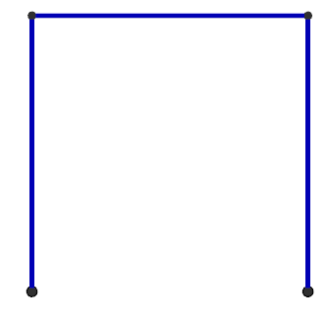
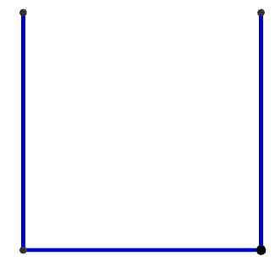
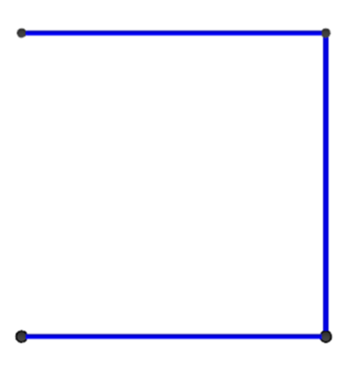
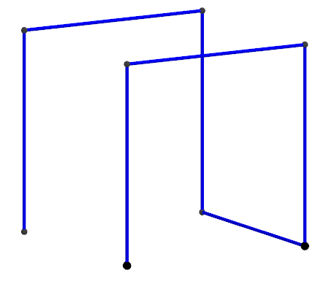
Упражнение 9
Приведите пример пространственной фигуры, составленной из отрезков, имеющей следующие виды?
Вид спереди
Вид слева
Вид сверху
Ответ:

Slide 17
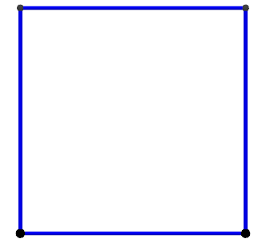
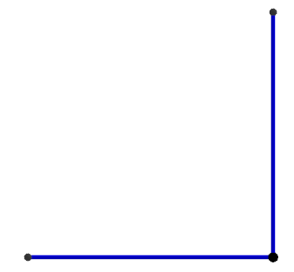
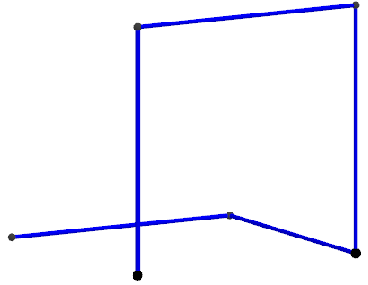
Упражнение 10
Приведите пример пространственной фигуры, составленной из отрезков, имеющей следующие виды?
Вид спереди
Вид слева
Вид сверху
Ответ:

Slide 18
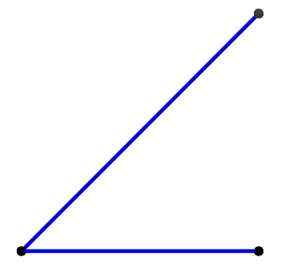
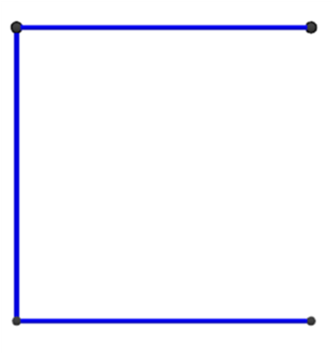
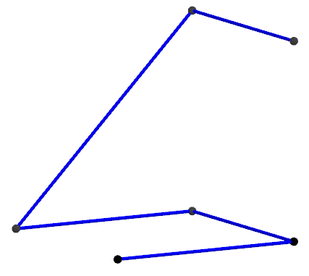
Упражнение 11
Приведите пример пространственной фигуры, составленной из отрезков, имеющей следующие виды?
Вид спереди
Вид слева
Вид сверху
Ответ:

Slide 19
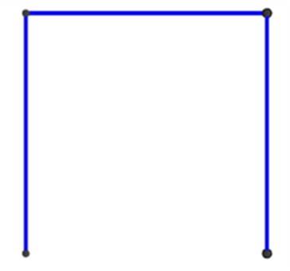
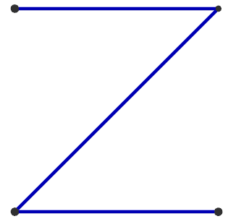
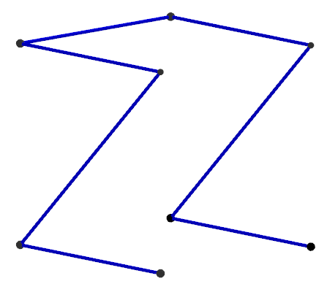
Упражнение 12
Приведите пример пространственной фигуры, составленной из отрезков, имеющей следующие виды?
Вид спереди
Вид слева
Вид сверху
Ответ:

Slide 20
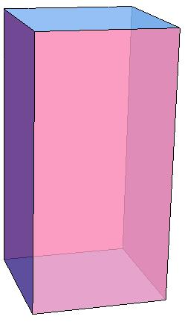
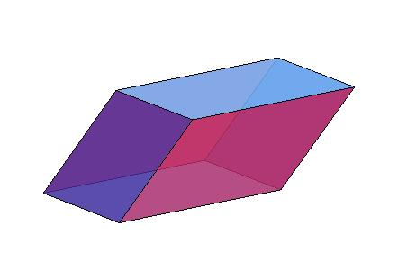
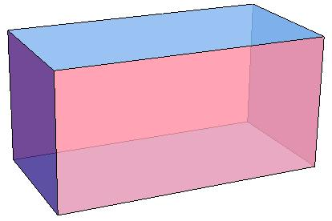
ПАРАЛЛЕЛЕПИПЕД
Параллелепипедом называется многогранник, поверхность которого состоит из шести параллелограммов.
Прямоугольным параллелепипедом называется параллелепипед, грани которого – прямоугольники.
На рисунках показаны некоторые изображения параллелепипедов.
Notes:
В режиме слайдов формулировки появляются после кликанья мышкой

Slide 21
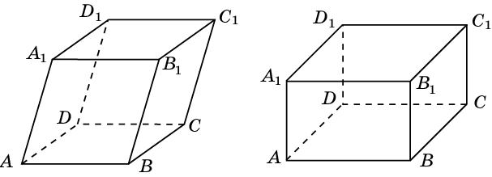
Обычно параллелепипед изображается так, как показано на рисунке. А именно, рисуется параллелограмм ABB₁A₁, изображающий одну из граней параллелепипеда, и равный ему параллелограмм DCC₁D₁, стороны которого параллельны соответствующим сторонам параллелограмма ABB₁A₁. Соответствующие вершины этих параллелограммов соединяются отрезками. Отрезки, изображающие невидимые ребра куба, проводятся пунктиром. В случае прямоугольного параллелепипеда вместо параллелограммов, изображающих две грани, рисуются равные прямоугольники.
Notes:
В режиме слайдов формулировки появляются после кликанья мышкой

Slide 22
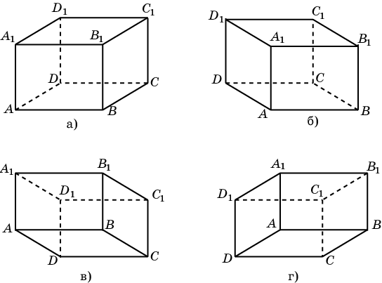
На рисунках показаны несколько изображений прямоугольного параллелепипеда.
На рисунке а) мы смотрим на куб сверху и справа; б) сверху и слева; в) снизу и справа; г) снизу и слева.
Notes:
В режиме слайдов формулировки появляются после кликанья мышкой

Slide 23
Упражнение 1
Сколько вершин (В), рёбер (Р) и граней (Г) имеет параллелепипед?
Ответ: В = 8, Р = 12, Г = 6.
Notes:
В режиме слайдов формулировки появляются после кликанья мышкой

Slide 24
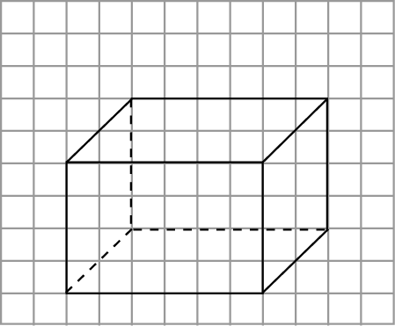
Упражнение 2
Изобразите прямоугольный параллелепипед на клетчатой бумаге, аналогично данному на рисунке.
Notes:
В режиме слайдов формулировки появляются после кликанья мышкой

Slide 25
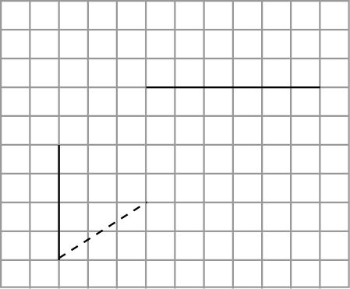
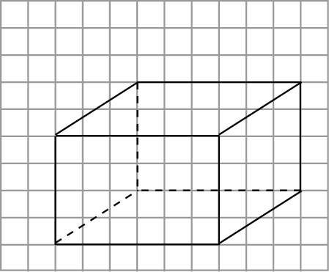
Упражнение 3
На рисунке изображены три ребра прямоугольного параллелепипеда. Изобразите весь параллелепипед.
Ответ.
Notes:
В режиме слайдов формулировки появляются после кликанья мышкой

Slide 26
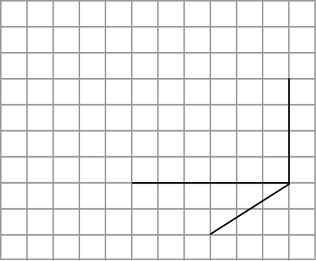
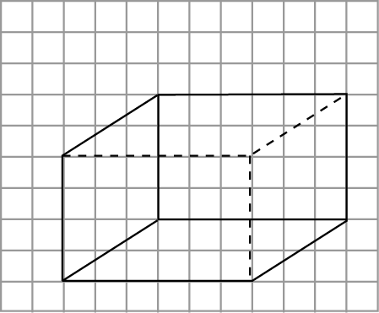
Упражнение 4
На рисунке изображены три ребра прямоугольного параллелепипеда. Изобразите весь параллелепипед.
Ответ.
Notes:
В режиме слайдов формулировки появляются после кликанья мышкой

Slide 27
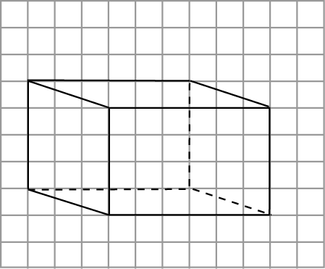
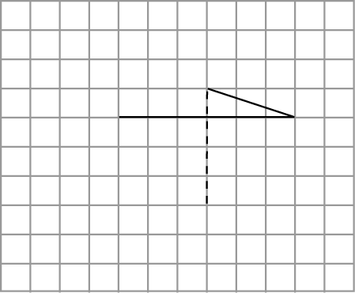
Упражнение 5
На рисунке изображены три ребра прямоугольного параллелепипеда. Изобразите весь параллелепипед.
Ответ.
Notes:
В режиме слайдов формулировки появляются после кликанья мышкой

Slide 28
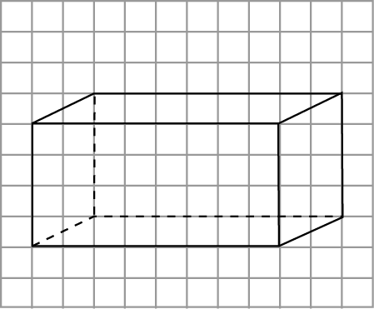
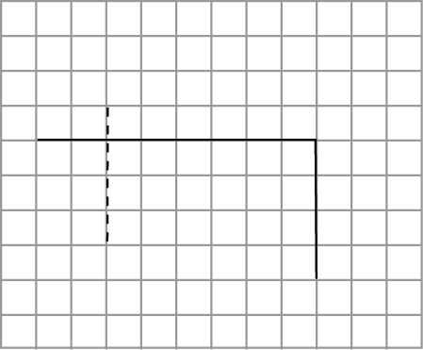
Упражнение 6
На рисунке изображены три ребра прямоугольного параллелепипеда. Изобразите весь параллелепипед.
Ответ.
Notes:
В режиме слайдов формулировки появляются после кликанья мышкой

Slide 29
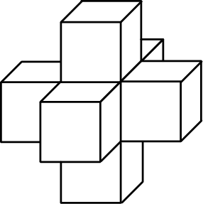
Упражнение 7
Существуют ли многогранники, отличные от куба, все грани которых – квадраты?
Ответ: Да, например, пространственный крест.
Notes:
В режиме ответ появляется после кликанья мышкой

Slide 30

Упражнение 8
Существуют ли многогранники, отличные от параллелепипеда, все грани которых – параллелограммы?
Ответ: Да.
Notes:
В режиме ответ появляется после кликанья мышкой

